Slide 1
Competitor Radar
Sistem Analisis Kompetitor dan Rekomendasi Strategi bagi UMKM Berbasis Agentic AI
Bruri Wijayanto
NIM 25/568904/PPA/07156
Program Studi Magister Kecerdasan Artifisial
Universitas Gadjah Mada

Slide 2

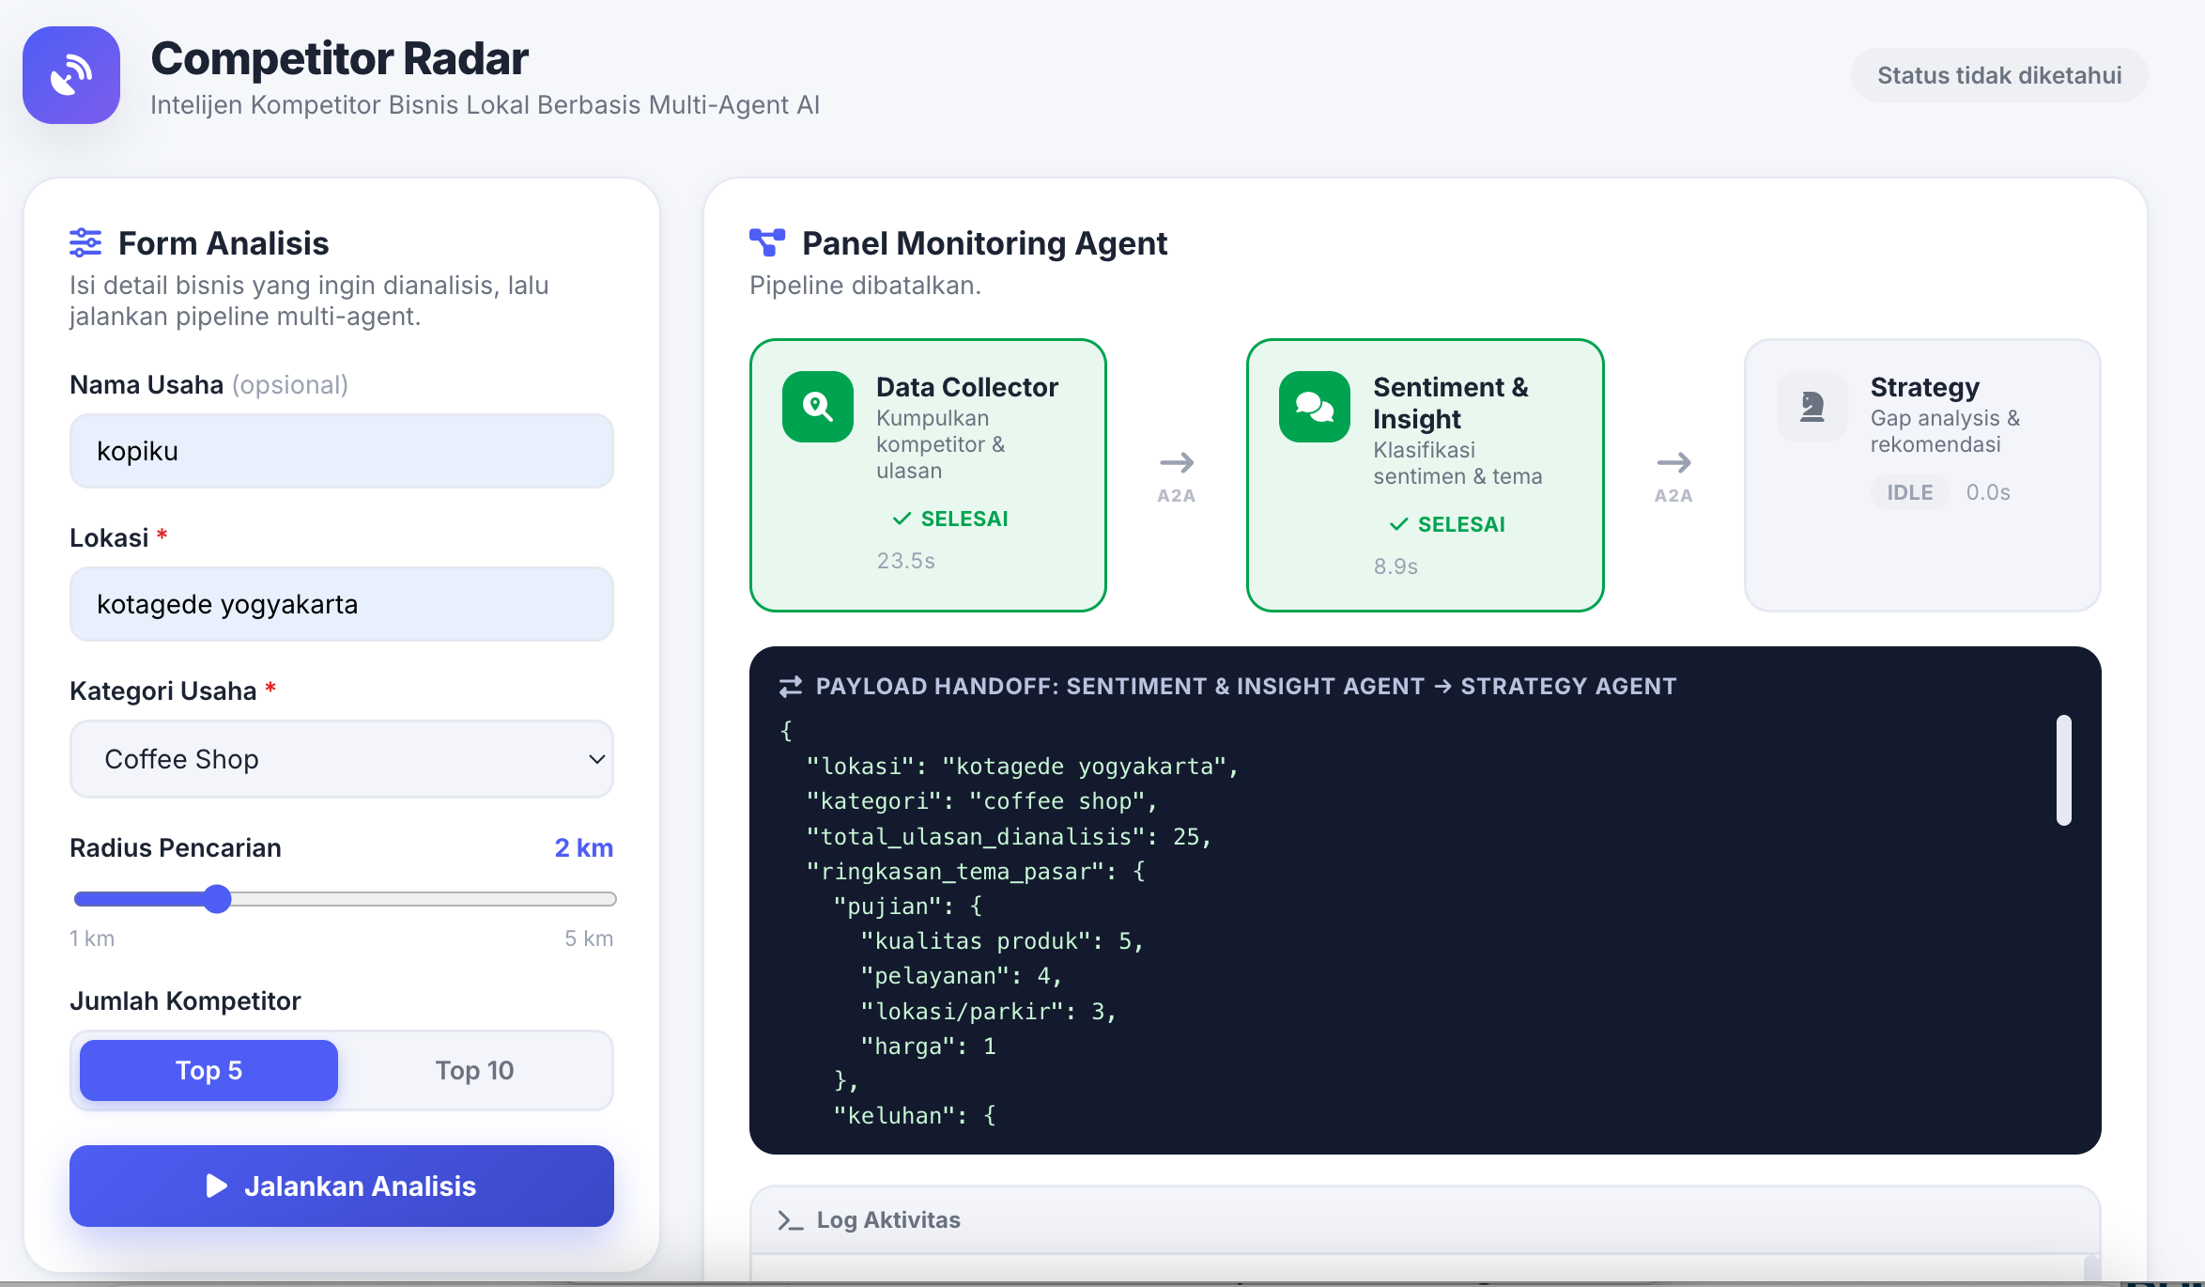
BAGIAN 1 · PERKENALAN AGEN · ±30 DETIK
Perkenalan Competitor Radar
Competitor Radar adalah Sistem Analisis Kompetitor dan Rekomendasi Strategi bagi UMKM Berbasis Agentic AI, untuk pemilik atau pengelola UMKM berbasis lokasi — coffee shop, restoran, salon, bengkel, dan klinik.
Mencari kompetitor nyata di sekitar lokasi usaha
Menganalisis ulasan pelanggan kompetitor
Menghasilkan rekomendasi
strategi bisnis
Dibangun dengan Agno · MCP · koordinasi A2A · guardrails · memory · human-in-the-loop
Notes:
±30 detik. Competitor Radar adalah sistem Agentic AI yang membantu pemilik UMKM memahami kondisi persaingan di sekitar lokasi usahanya. Sistem ini tidak hanya menjawab pertanyaan seperti chatbot, tetapi secara aktif mencari data kompetitor, menganalisis ulasan pelanggan, meminta validasi manusia, dan menyusun rekomendasi strategi.

Slide 3
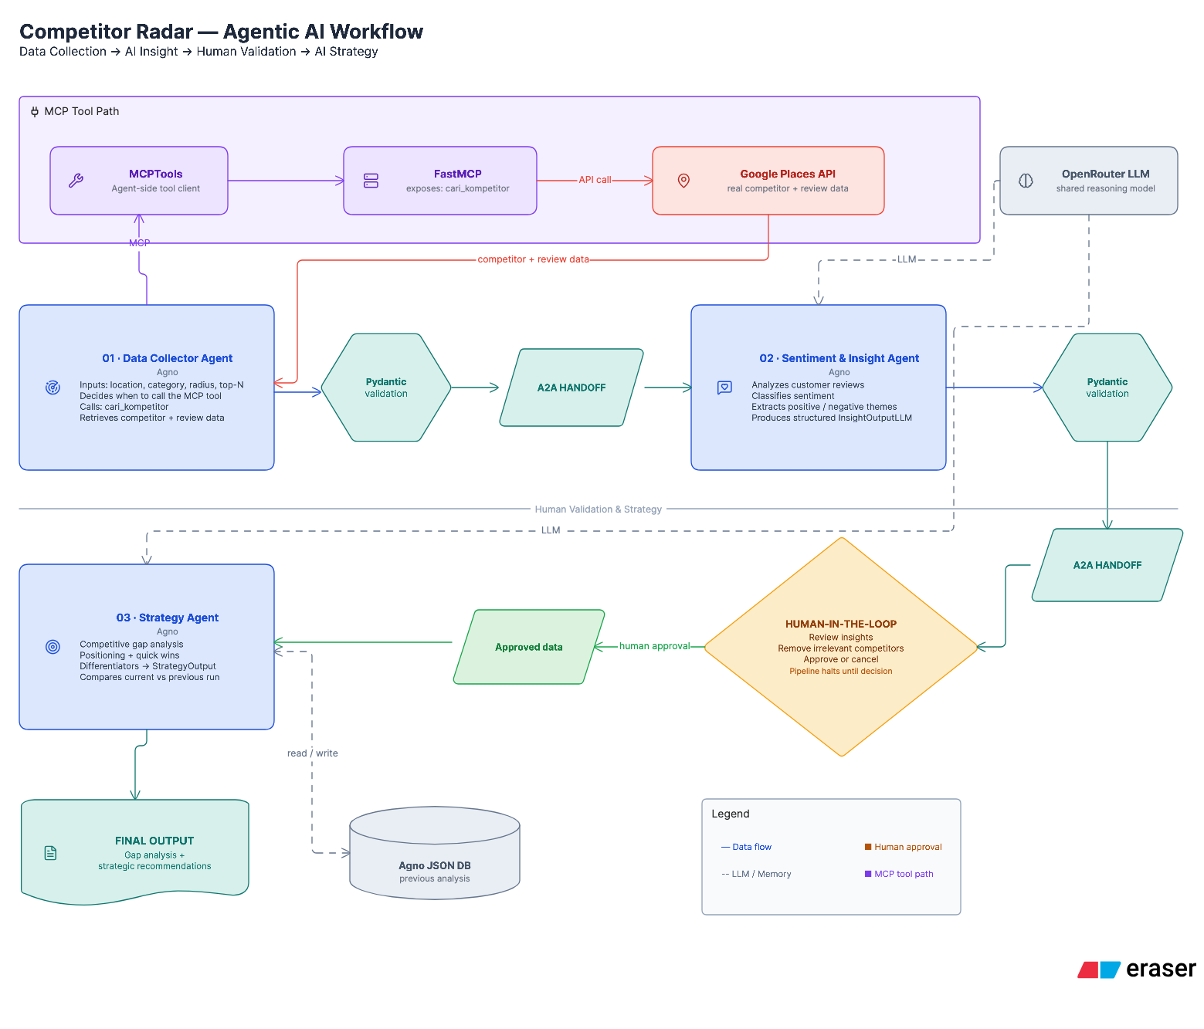
BAGIAN 2 · SISTEM AGENTIC · ±45 DETIK
Arsitektur Agentic AI
Data Collection → AI Insight → Human Validation → AI Strategy
01
Data Collector Agent — mengumpulkan data kompetitor & ulasan
02
Sentiment & Insight Agent — analisis sentimen & tema ulasan
●
Human-in-the-Loop — pengguna meninjau & mengurasi hasil
03
Strategy Agent — gap analysis & rekomendasi strategis
Ketiga agen menggunakan LLM melalui OpenRouter, dan tidak berjalan paralel karena keluaran tiap agen dibutuhkan tahap berikutnya.
Notes:
±45 detik. Agno digunakan sebagai framework untuk membangun tiga agen dengan tanggung jawab yang berbeda. Ketiga agen berjalan secara sekuensial karena hasil dari satu agen menjadi masukan bagi agen berikutnya. Pemisahan peran ini membuat proses lebih terstruktur, dapat divalidasi, dan lebih mudah ditelusuri.

Slide 4
BAGIAN 2 · SISTEM AGENTIC · ±60 DETIK
Peran Agen, MCP, dan A2A
Data Collector Agent
Integrasi MCP
Koordinasi A2A
Menerima lokasi, kategori, radius, dan jumlah kompetitor
MCPTools menghubungkan agen ke server FastMCP
Data Collector → Sentiment & Insight → Strategy
Hasil setiap agen divalidasi skema Pydantic
Payload tervalidasi diteruskan lewat handoff langsung
Koordinasi dalam satu backend, bukan protokol jaringan terdistribusi
Memutuskan kapan harus memanggil tool
FastMCP mengekspos tool cari_kompetitor
Memanggil tool cari_kompetitor lewat MCP
Tool menjalankan: Geocoding · Nearby Search · Place Details
Mencoba radius lebih luas bila hasil awal kosong
Data dari Google Places API, bukan pengetahuan internal LLM
Notes:
±60 detik. Elemen agentic terlihat ketika Data Collector Agent menentukan penggunaan tool MCP dan melakukan pencarian ulang jika hasil awal kosong. Data yang ditemukan kemudian divalidasi dengan Pydantic sebelum diteruskan ke Sentiment and Insight Agent. Dengan demikian, agen tidak hanya menghasilkan teks, tetapi menggunakan tool dan bertukar data terstruktur.

Slide 5
BAGIAN 2 · SISTEM AGENTIC · ±60 DETIK
Guardrails dan Human-in-the-Loop
Guardrails pada level sistem
Human-in-the-Loop
Kategori usaha dibatasi menggunakan whitelist Enum
Radius & jumlah kompetitor memiliki batas minimum-maksimum
Input teks dibersihkan untuk mengurangi risiko prompt injection
Kuota harian & cooldown membatasi penggunaan Google Places API
Kegagalan API atau LLM menghentikan pipeline
Sistem tidak mengganti kegagalan dengan data palsu
Ditempatkan setelah Sentiment & Insight Agent
Pipeline wajib berhenti sampai pengguna memberi keputusan
Pengguna dapat meninjau insight tiap kompetitor
Menghapus kompetitor yang tidak relevan
Menyetujui atau membatalkan proses
Minimal satu kompetitor harus dipertahankan
Tanpa keputusan dalam 300 detik, proses otomatis dibatalkan
Notes:
±60 detik. Human-in-the-loop ditempatkan sebelum Strategy Agent karena hasil strategi dapat digunakan untuk keputusan bisnis nyata. Tanpa pemeriksaan ini, kompetitor yang salah lokasi atau tidak relevan dapat menghasilkan rekomendasi yang terdengar meyakinkan tetapi keliru. Pipeline secara teknis berhenti dan tidak dapat dilanjutkan tanpa keputusan manusia.

Slide 6
BAGIAN 3 · ARGUMEN PELANGGAN · ±60 DETIK
Nilai bagi Pelanggan
MASALAH PELANGGAN
NILAI COMPETITOR RADAR
PADA INTERAKSI BERIKUTNYA
Analisis kompetitor masih manual & subjektif
Membaca ratusan ulasan menyita waktu
Konsultan riset pasar relatif mahal bagi UMKM
Chatbot generik tak selalu punya data lokasi terkini
Proses manual menjadi analisis terstruktur
Data kompetitor yang aktual
Pola pujian & keluhan ditemukan otomatis
Rekomendasi yang dapat ditindaklanjuti
Pengguna tetap memegang kendali
Mengingat analisis sebelumnya per lokasi & kategori
Melihat perubahan kompetitor & tren pasar
Analisis berikutnya tidak dimulai dari nol
Notes:
±60 detik. Bagi pemilik UMKM, Competitor Radar mempersingkat proses riset kompetitor dari pekerjaan manual menjadi analisis yang lebih cepat, terstruktur, dan dapat ditelusuri. Nilai agentic-nya semakin terlihat pada penggunaan berikutnya karena sistem mengingat analisis terdahulu dan membantu pengguna memahami perubahan kondisi pasar, bukan hanya memberikan laporan satu kali.

Slide 7

Terima Kasih
Competitor Radar agen otonom menerapkan Agno, MCP, A2A, guardrails, dan human-in-the-loop secara nyata.
Tautan repositori &
video demo
Bruri Wijayanto ·
25/568904/PPA/07156
LOCALLY ROOTED, GLOBALLY RESPECTED
ugm.ac.id

